Slide 1
Au chevet de la terre depuis l’espace
08/04/2022
Initiative Citoyenne pour une Energie alternative

Slide 2
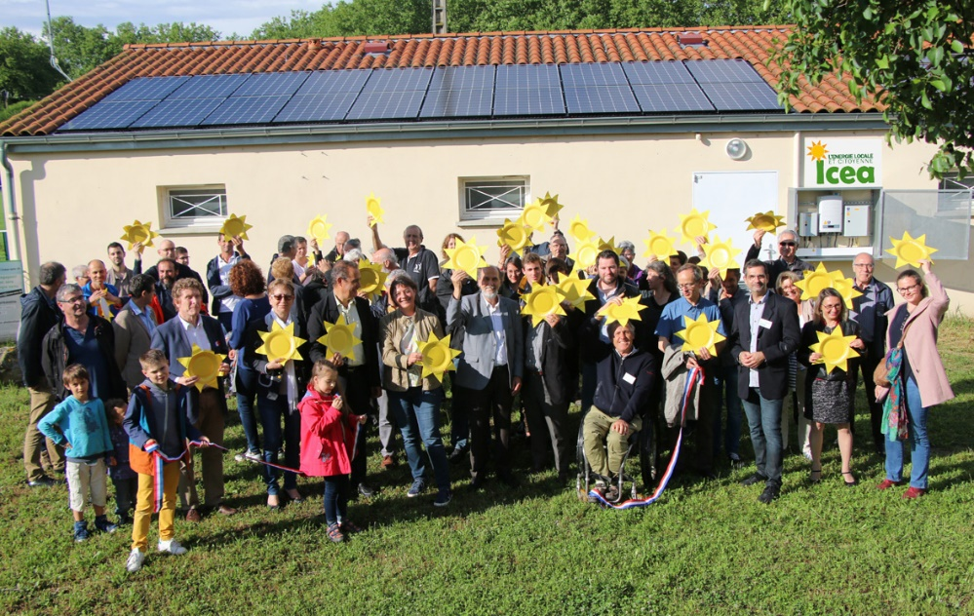
Qui sommes nous ?
UN COLLECTIF CITOYEN : SCIC
5 ans
381 sociétaires
UNE QUINZAINE DE BENEVOLES
141 000 € de capital social
15 TOITURES EQUIPEES EN PHOTOVOTAÏQUE
300 000 KWh/AN – CONSO DE 64 FOYERS (source CRE : 4 679 kWh/foyer/an)

Slide 3


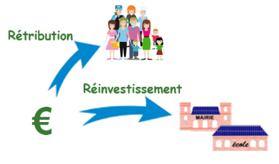
Quelle ORGANISATION
SOCIETE COOPERATIVE D’INTERET COLLECTIF
UNE PERSONNE = UNE VOIX
57,5 % MINIMUM DES BENEFICES REINVESTIS
REMUNERATION DES PARTS SOCIALES LIMITEE

Slide 4
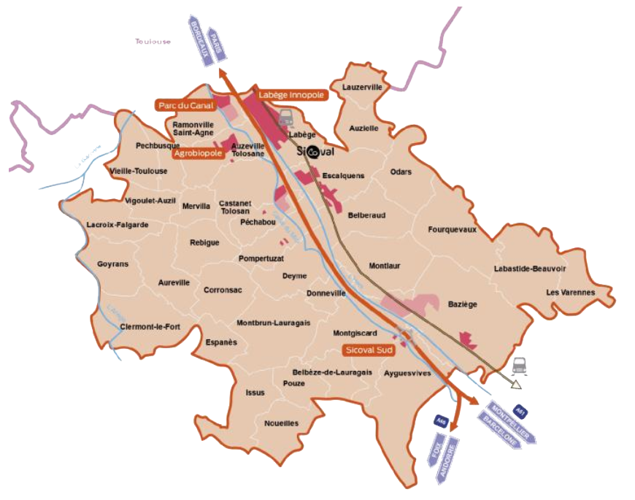
Où ?
DANS LE SUD-EST TOULOUSAIN (SICOVAL)

Slide 5
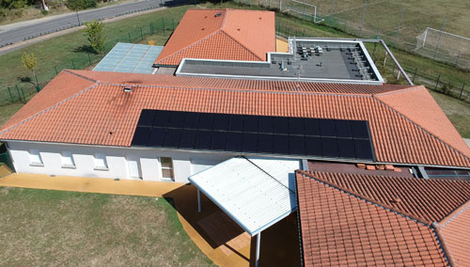
Pourquoi ?
PROMOUVOIR LA TRANSITION ENERGETIQUE
PRODUIRE DE ENERGIE RENOUVELABLE LOCALEMENT
CONSOMMER LOCAL
INVESTIR LOCALEMENT
ENGENDRER DES RETOMBÉES ÉCONOMIQUES LOCALES
SENSIBILISER AUX ENJEUX CLIMATIQUES
S’APPROPRIER LES ENJEUX ENERGETIQUES
IMPLIQUER LES COLLECTIVITES

Slide 6
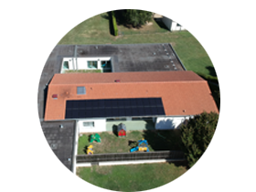
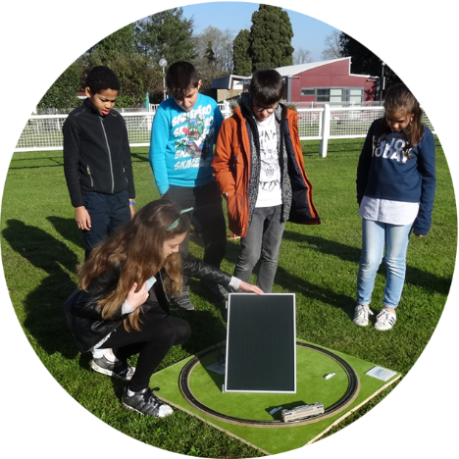
Comment ?
Par une gestion et un investissement citoyen
En développant des moyens de production d’énergie renouvelable
En reinvestissant les benefices dans d’autres projets
EN FAISANT DES ACTIONS DE SENSIBILISATION

Slide 7






Avec QUI ?
MULTI- SOCIETARIAT
AVEC DES CITOYENS
AVEC DES COLLECTIVITES
AVEC DES ASSOCIATIONS
AVEC DES ENTREPRISES

Slide 8
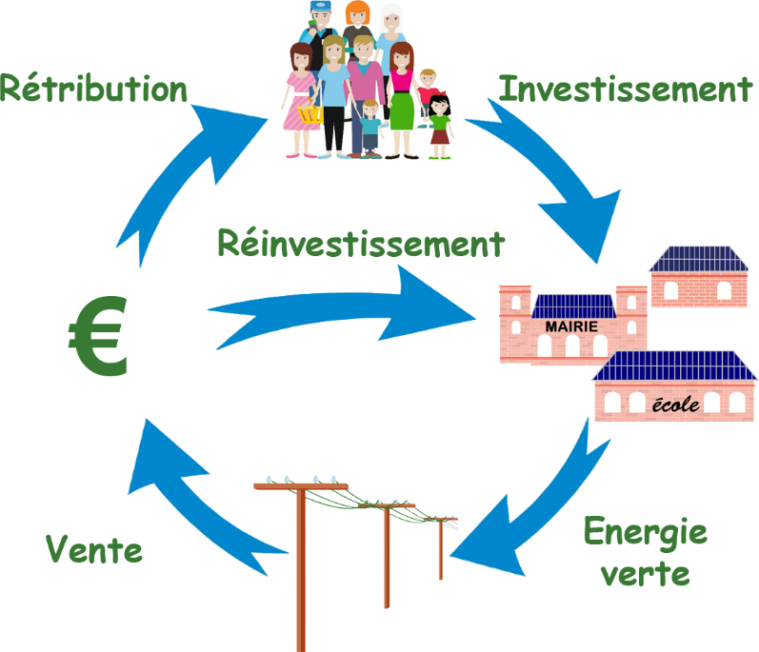
LE principe

Slide 9

Financement des 15 PREMIERES INSTALLATIONS
Investissement 420 000 €
38 000 € REINVESTIS (2019 et 2020)

Slide 10
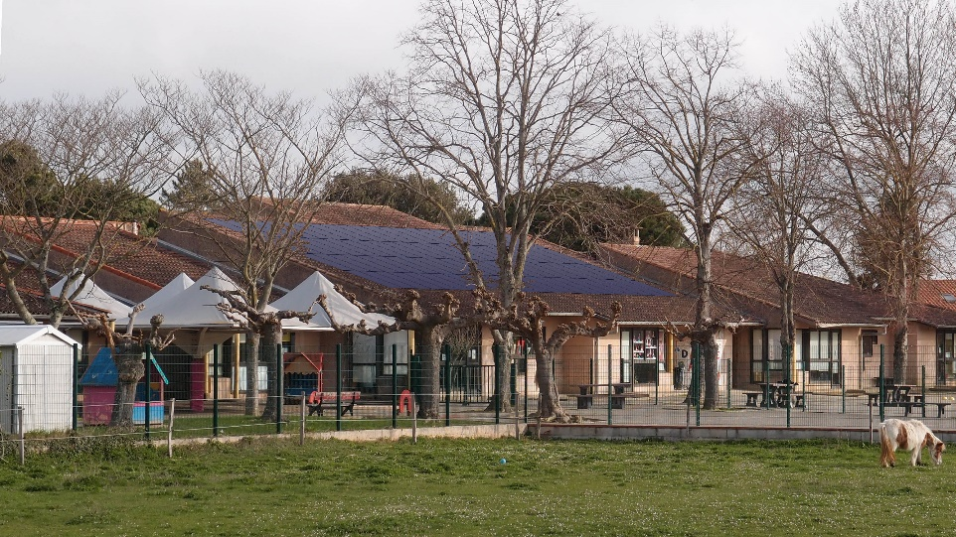

La suite
INSTALLATION D’UNE CENTRALE PHOTOVOLTAIQUE 32 KWC SUR L’ECOLE DAMAS AUBA A CASTANET
CHANGER D’ÉCHELLE
AUGMENTER LES ACTIONS DE SENSIBILISATION
CRÉER DES EMPLOIS
AFFILIER DES COLLECTIFS VOISINS

